Slide 1
МУНИЦИПАЛЬНОЕ БЮДЖЕТНОЕ ДОШКОЛЬНОЕ ОБРАЗОВАТЕЛЬНОЕ УЧРЕЖДЕНИЕ ЦЕНТР РАЗВИТИЯ РЕБЕНКА – ДЕТСКИЙ САД № 37 МУНИЦИПАЛЬНОГО ОБРАЗОВАНИЯ АБИНСКИЙ РАЙОН
Брифинг как групповая форма работы с родителями (законными представителями) специалистов выездной консультативной службы «Шаг наВстречу»
Старший воспитатель
МБДОУ ЦРР – детского сада № 37
Галинская В.А.

Slide 2
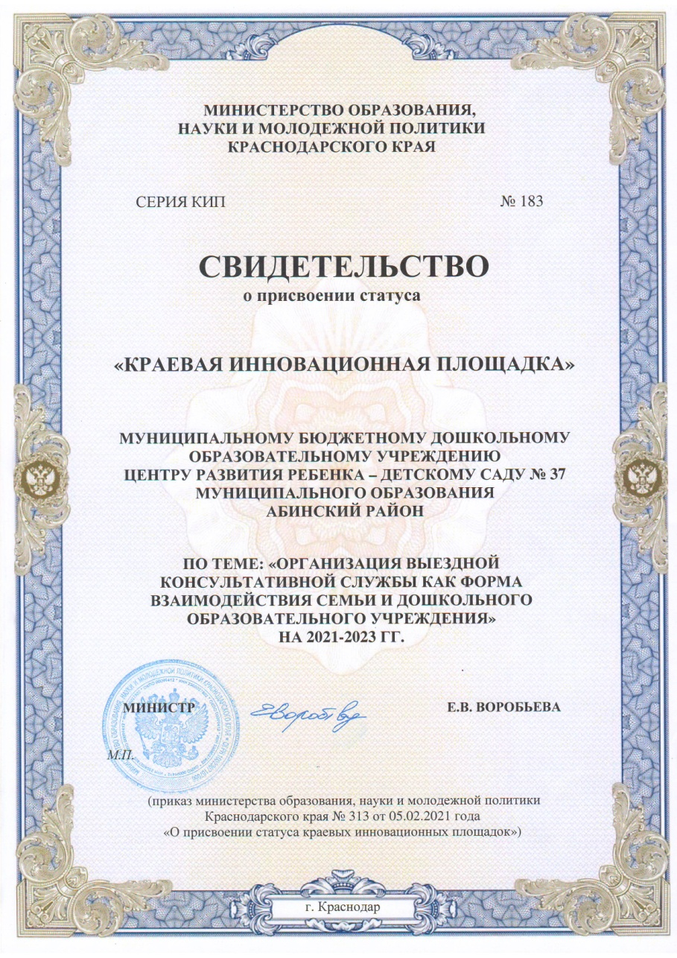
Краевая инновационная площадка
«Организация выездной консультативной
службы как форма взаимодействия
семьи и ДОУ»
Алгоритм работы:
- дата и время приезда специалистов заранее согласовывается через сетевого партнера и сообщается родителям (законным представителям), вывешивается объявление, рассылается информация;
- проводится предварительный опрос родителей с помощью google-формы или в телефонном режиме (по желанию);
- выбор специалистов по запросу родителей, определяется форма работы: индивидуальная, групповая, составляется план-конспект мероприятия.
.

Slide 3
Порядок работы специалистов на выезде:
приветствие родителей (родителя), вступительное слово о работе Центра консультационной поддержки семьи «Гармония», представление специалистов;
заполнение присутствующими Листа регистрации родителей, где они дают согласие на ведение видео и фотосъемки (отказавшегося родителя не фотографируют и не снимают);
проведение мероприятия: запланированное групповое или индивидуальное консультирование родителей;
при групповой работе, в конце встречи заполнение желающими родителями Бланка обращения на консультацию к специалисту;
подведение итога встречи, рефлексия, обсуждение темы для будущей встречи;
проведение опроса родителей о качестве проведенного мероприятия или консультации (заполняется Лист отзыва в бумажном или электронном варианте через google-форму);
- вручение информационных буклетов, памяток.
.

Slide 6
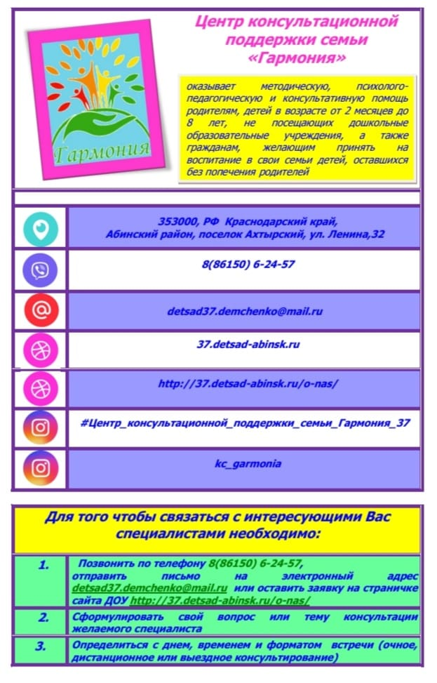
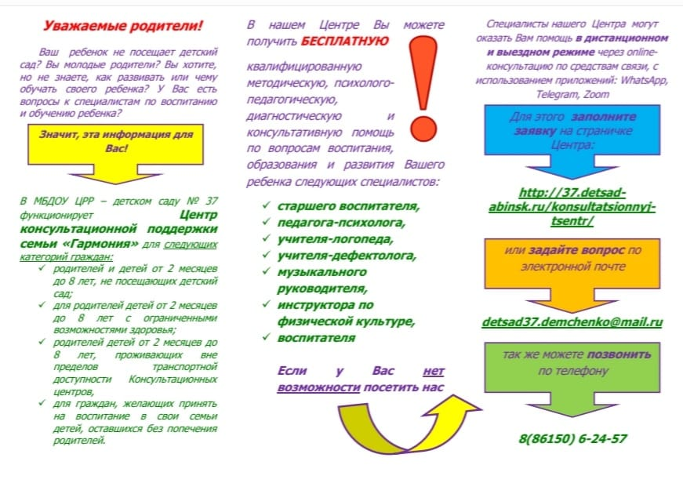

Slide 7
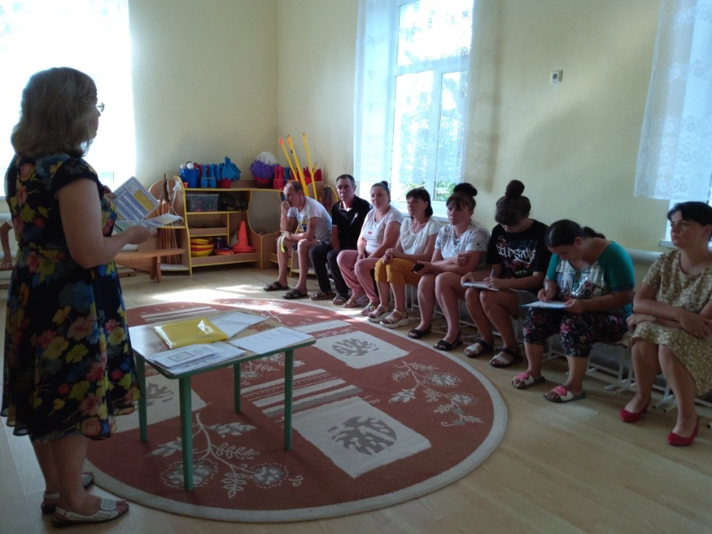
Брифинг – это краткое выступление по одной теме и прекрасная возможность получить полную и достоверную информацию из «первых рук» специалиста, задать уточняющие вопросы.
Алгоритм проведения брифинга:
1. приветствие, представление выступающего,
2. объявление темы: 1-2 мин.,
3. выступление: 5-10 мин.,
4. ответы на вопросы присутствующих: 15-20 мин.,
5. Заключение (краткое подведение итога): 1-2 мин.
Итого – не более 30 мин.

Slide 8
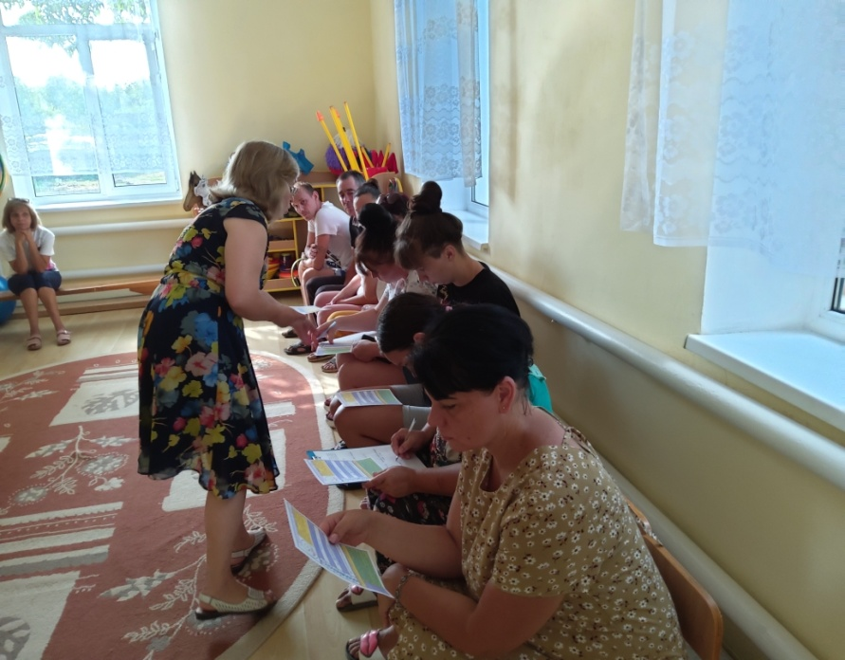
Правила проведения брифингов:
1. Определить тему, цель.
2. Подготовить раздаточный материал.
3. Продумывать подробно сценарий хода брифинга.
4. Приветствовать родителей, представить участников, познакомить с планом мероприятия.
5. Использовать короткие доклады и демонстрацию любого наглядного материала.
6. Использовать логически
последовательную
аргументацию.
7. Запланировать достаточно
времени на вопросы.
8. Отслеживать
продолжительность брифинга.
9. Стараться быть искренне доброжелательным по отношению ко всем
присутствующим.

Slide 9
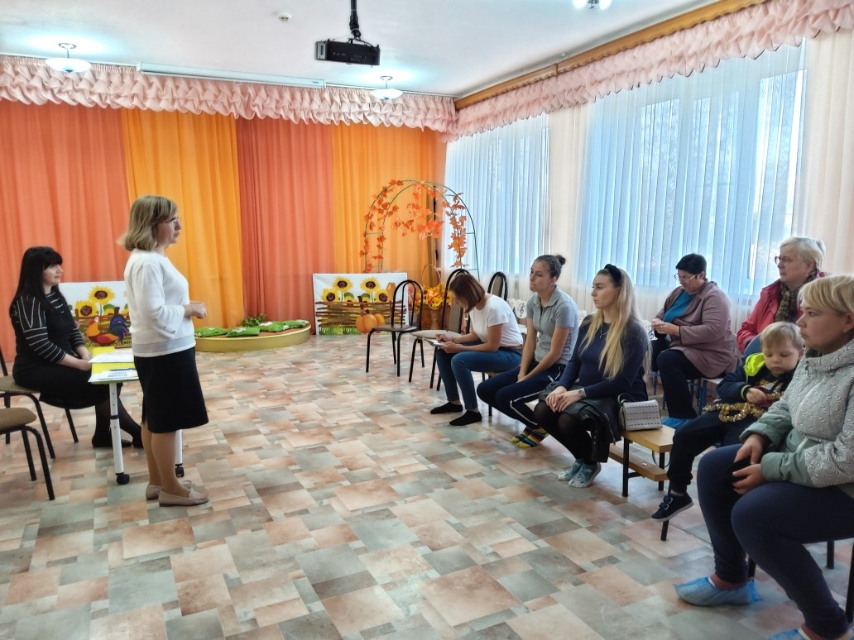
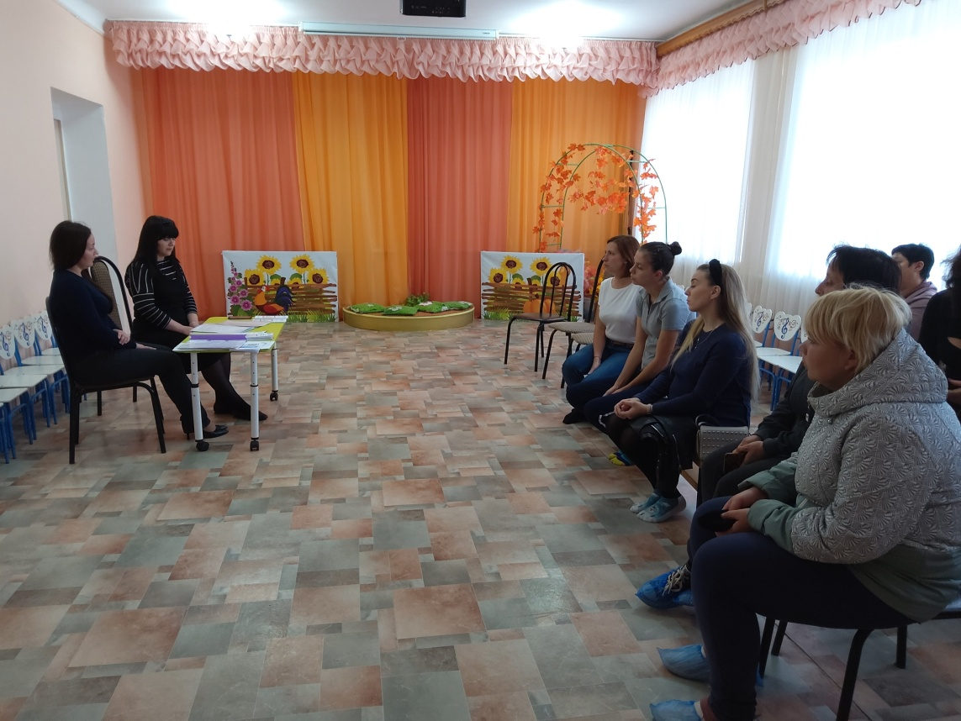

Slide 10
Благодарю за внимание!

